Slide 1
СТРАННИК
Федоров Александр – участник
Пустыльник П.Н. - руководитель

Slide 2
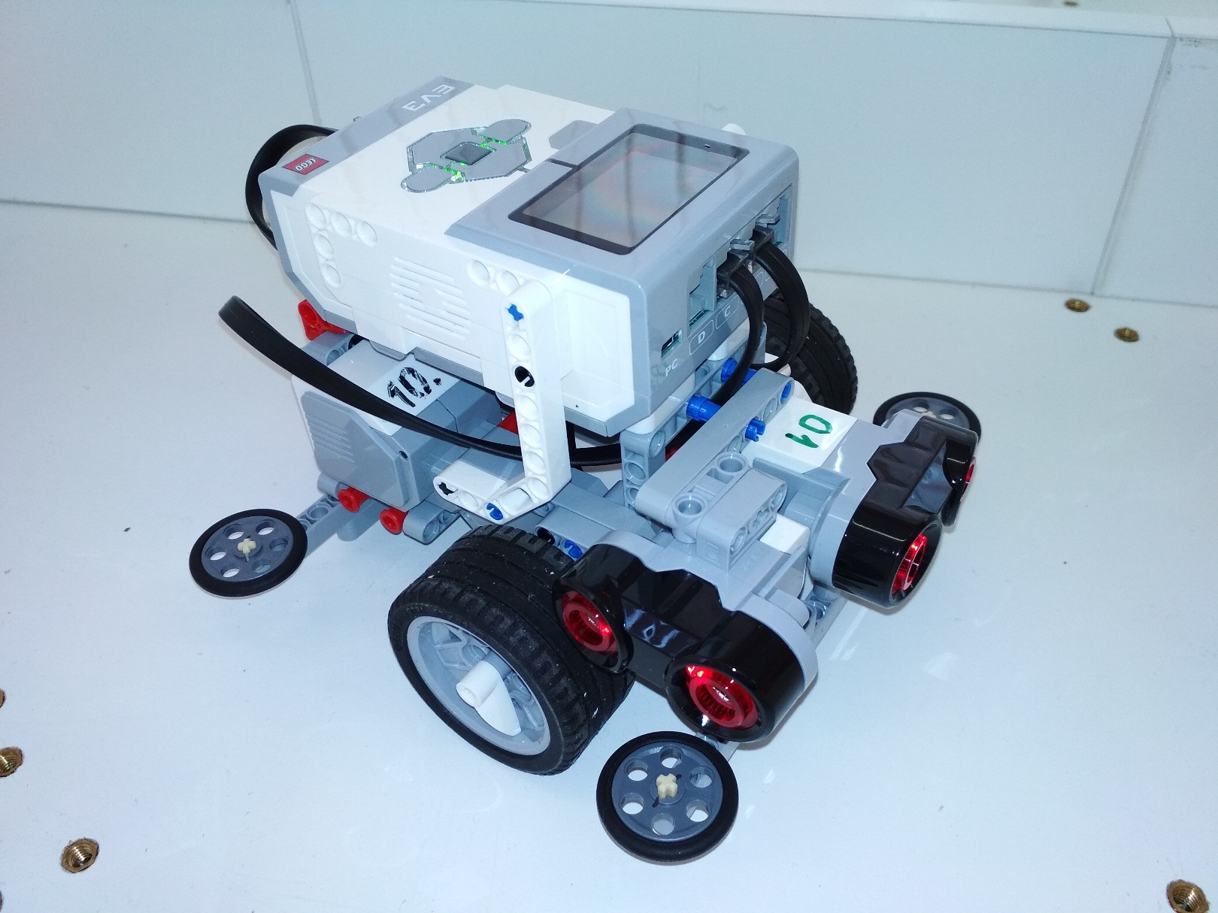

Slide 3
EV3
TRIK Studio - программа
Два сонара

Slide 4
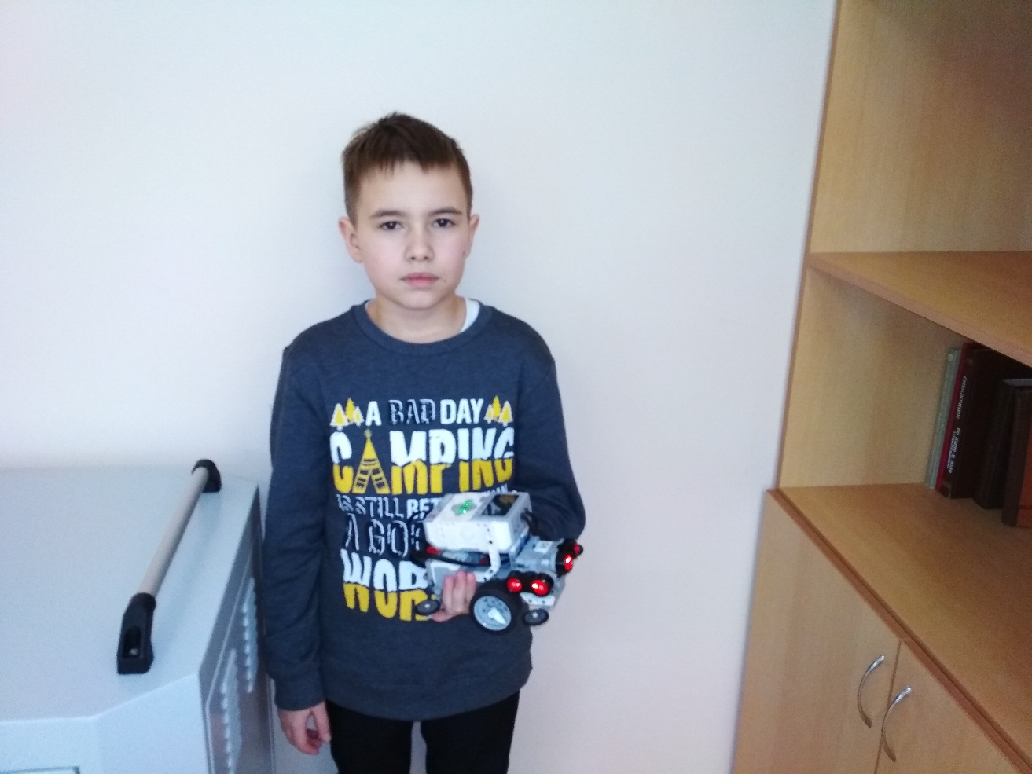
Спасибо за внимание!

